Slide 1
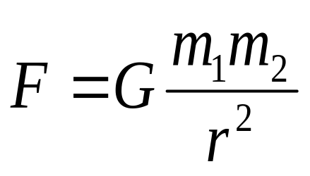
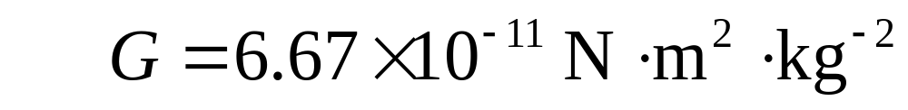
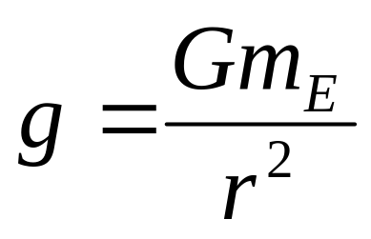
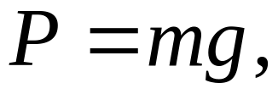
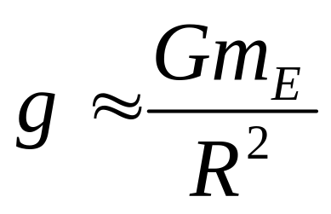
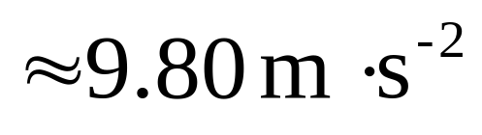
一 万有引力
m₁
m₂
r
引力常数
重力
地表附近

Slide 2
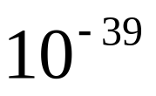
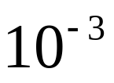
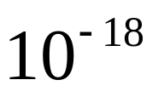
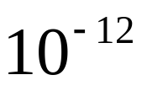
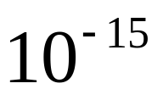
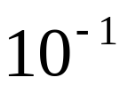
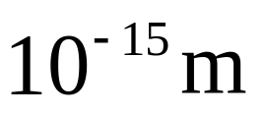
四种相互作用的力程和强度的比较
种 类
相互作用粒子
力的强度
力程/m
引力作用
所有粒子、质点
∞
电磁作用
带电粒子
∞
弱相互作用
强子等大多数粒子
强相互作用
核子、介子等强子
＊表中强度是以两质子间相距为 时的相互作用强度为1给出的．

Slide 3
温伯格
萨拉姆
格拉肖
弱相互作用
电磁相互作用
电弱相互
作用理论
三人于1979年荣获诺贝尔物理学奖．
鲁比亚, 范德米尔实验证明电弱相互作用，1984年获诺贝尔奖．
电弱相互作用
强相互作用
万有引力作用
“大统一”（尚待实现）

Slide 4
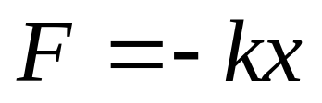
二 弹性力
由物体形变而产生的．
常见弹性力有：正压力、张力、弹簧弹性力等．
弹簧弹性力
——胡克定律

Slide 5


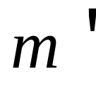

例1 质量为 、长为 的柔软细绳，一端系着放在光滑桌面上质量为 的物体，在绳的另一端加力 ．设绳的长度不变，质量分布是均匀的．求：
(1)绳作用在物体上的力；
(2)绳上任意点的张力．

Slide 6

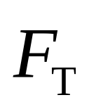
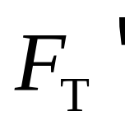
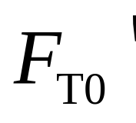
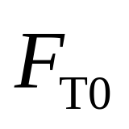

解 设想在点 将绳分为两段其间张力 和 大小相等，方向相反
（1）

Slide 7
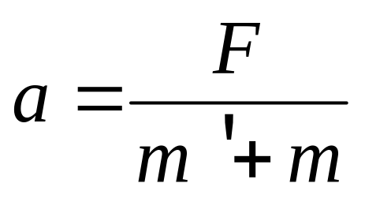
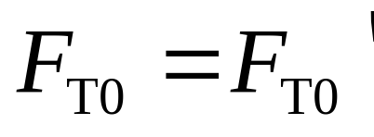
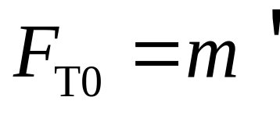
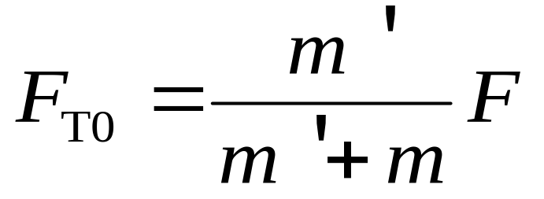
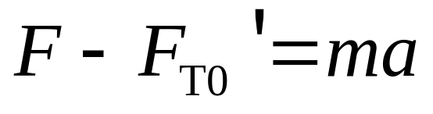

Slide 8
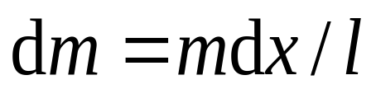
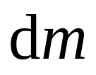
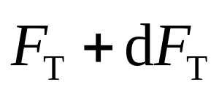
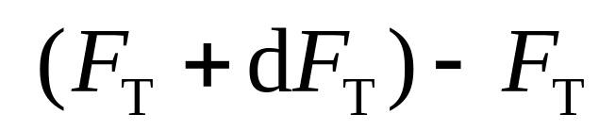
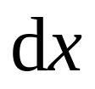
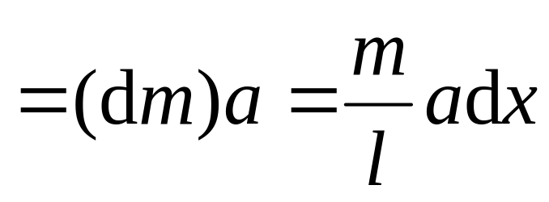
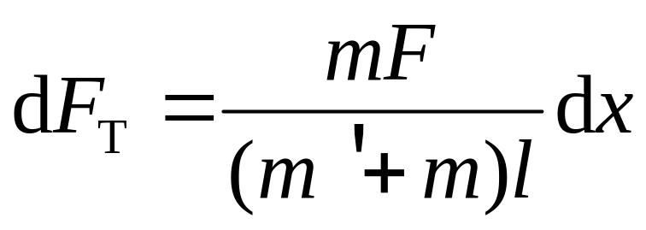
（2）

Slide 9
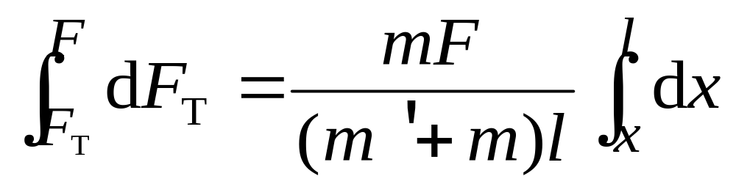
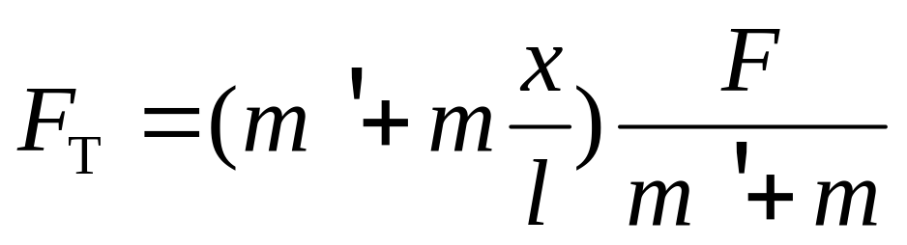

Slide 10
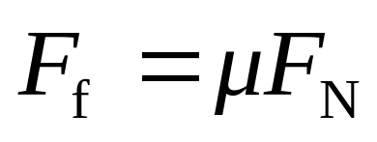
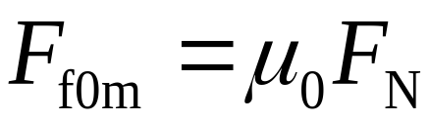
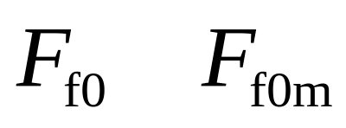
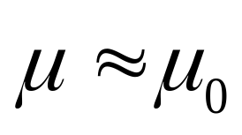
三 摩擦力
滑动摩擦力
最大静摩擦力
静摩擦力
≤
一般情况

Slide 11


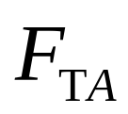
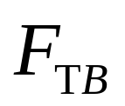



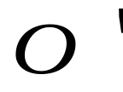
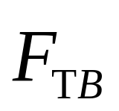

例2 如图绳索绕在圆柱上，绳绕圆柱张角为 ，绳与圆柱间的静摩擦因数为 ，求绳处于滑动边缘时,绳两端的张力 和 间的关系(绳的质量忽略)．

Slide 12

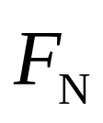
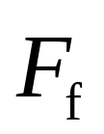





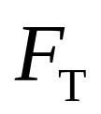
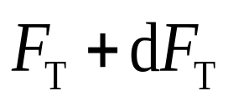



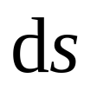

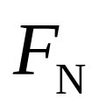
解 取一小段绕在圆柱上的绳
取坐标如图
两端的张力 ，
的张角
圆柱对 的摩擦力 圆柱对 的支持力

Slide 13
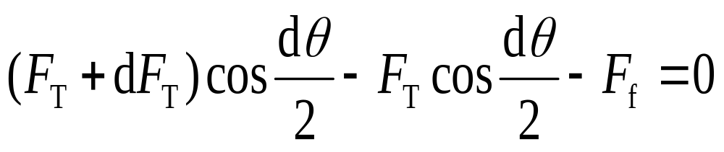
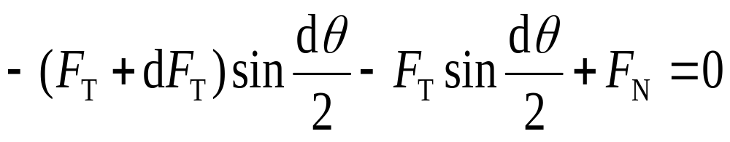
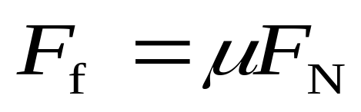





Slide 14












若
0.46
0.21
0.000 39
END

